Slide 1
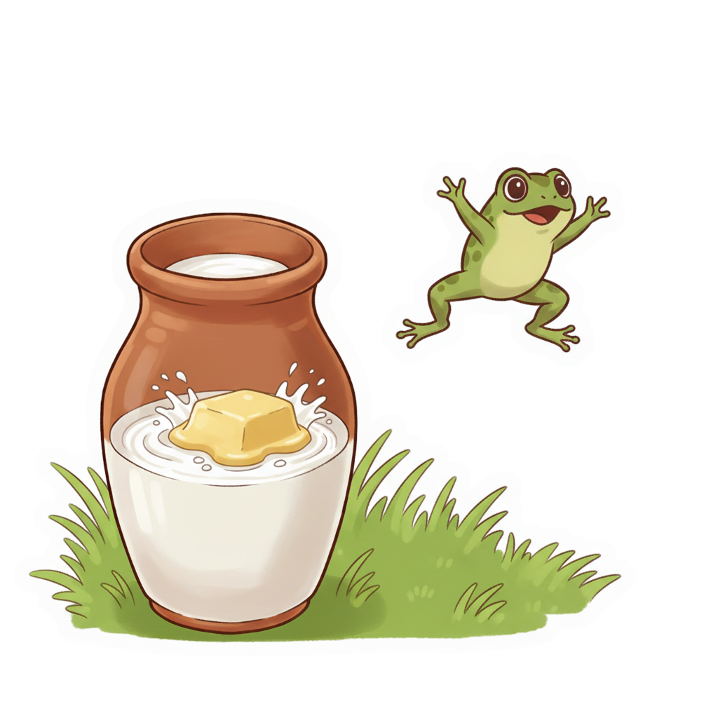
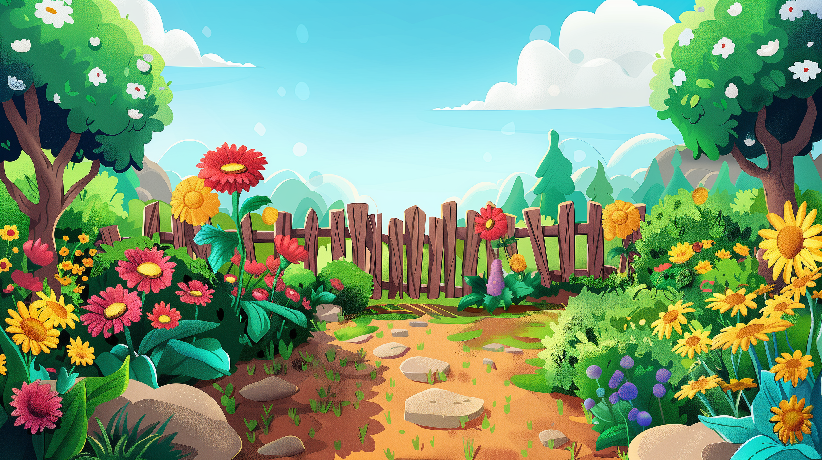


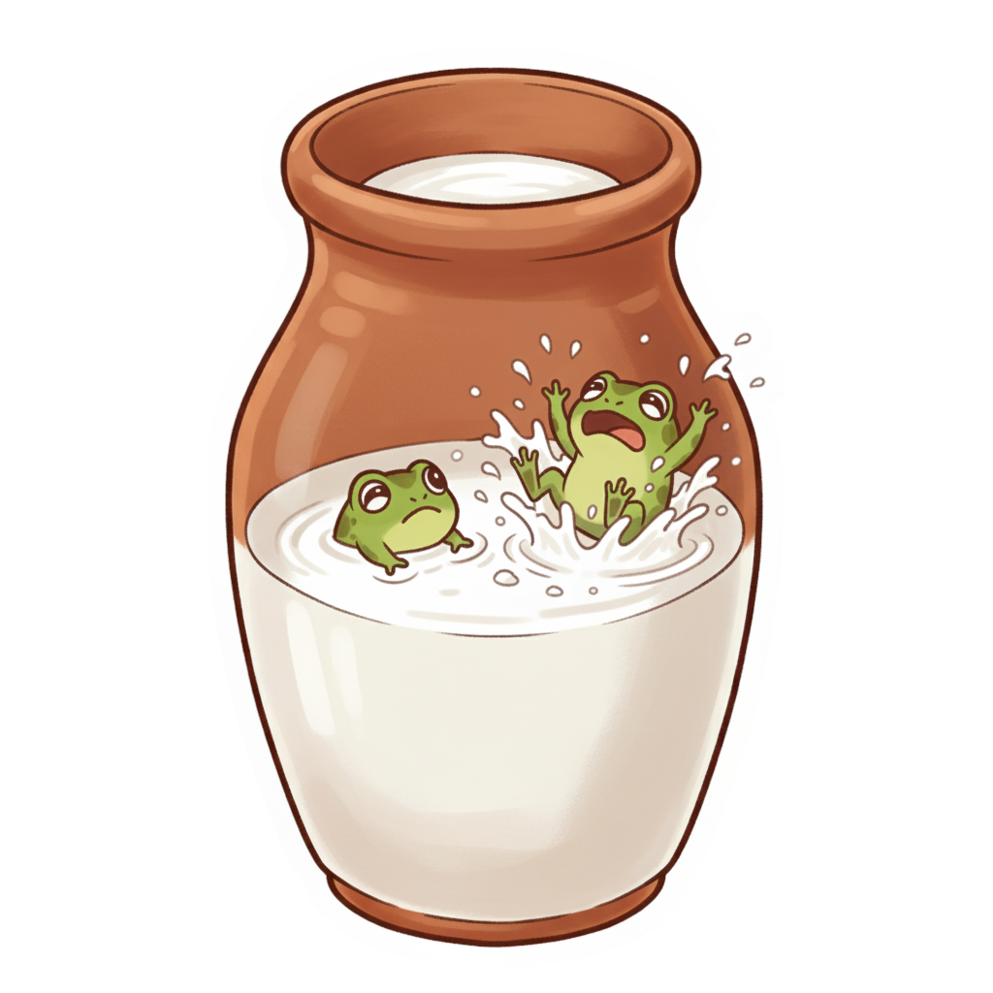
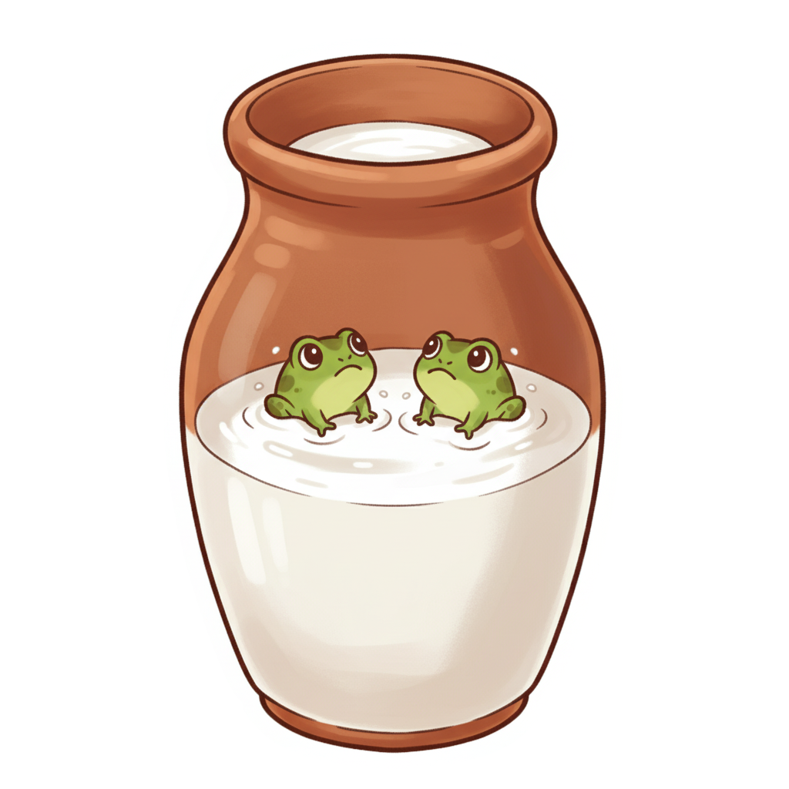







Две лягушки выбрались из кувшина?
Эта сказка говорит о том, чтобы мы не сдавались и всегда шли вперёд?
В сказке было три лягушки?
Одна лягушка была ленива?
Одна лягушка сбила масло?

